Slide 1
Teoría Estadística y métodos cuantitativos
Distribuciones de Probabilidad
Profesor: Fabián Brenes Trejos

Slide 2
Contenido
Conceptos básicos
Esperanza matemática
Distribución de Bernoulli
Distribución Binomial
Distribución Normal
Laboratorio en R
Práctica #2

Slide 3
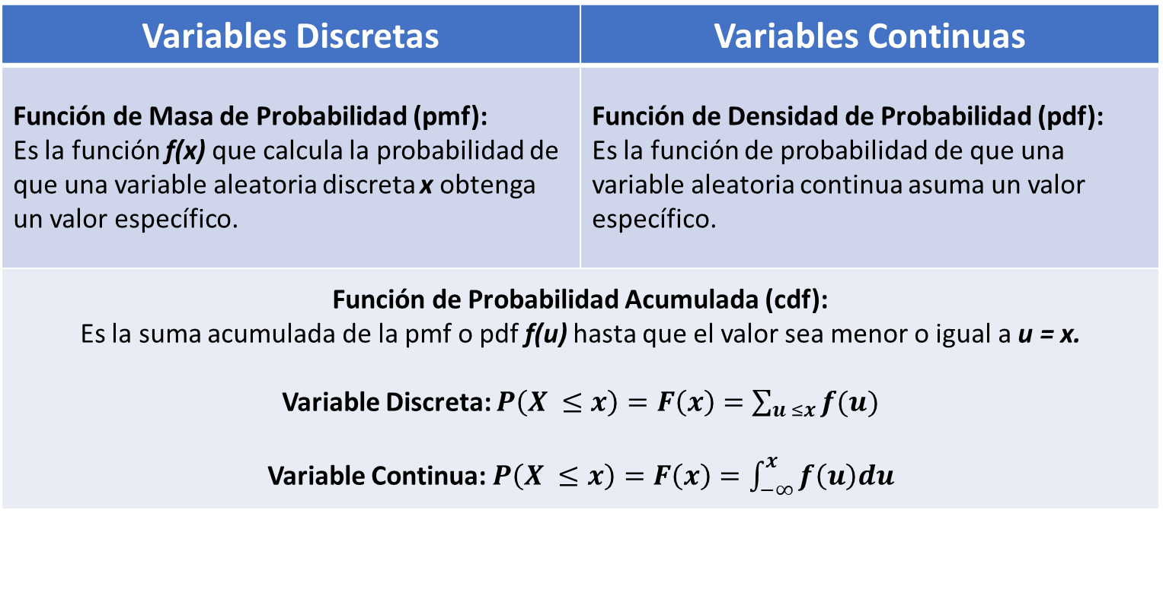
Distribución de Probabilidad
- Distribuye el total de probabilidad (que es igual a 1) entre todos los posibles valores que la variable aleatoria puede asumir.
Variables Discretas | Variables Continuas
Función de Masa de Probabilidad (pmf): Es la función f(x) que calcula la probabilidad de que una variable aleatoria discreta x obtenga un valor específico. | Función de Densidad de Probabilidad (pdf): Es la función de probabilidad de que una variable aleatoria continua asuma un valor específico.
Función de Probabilidad Acumulada (cdf): Es la suma acumulada de la pmf o pdf f(u) hasta que el valor sea menor o igual a u = x. Variable Discreta: $P\left(X ≤x\right)=F\left(x\right)=\sum_{u ≤x}{f(u)}$ Variable Continua: $P\left(X ≤x\right)=F\left(x\right)=\int_{−∞}^{x}{f\left(u\right)du}$

Slide 4
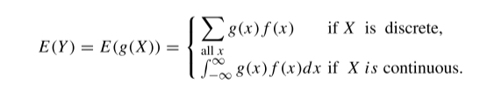

Esperanza Matemática
Es el valor esperado de una variable aleatoria.
Propiedad:
La esperanza es un operador lineal: $E\left(aX+b\right)=aE\left(x\right)+b$, en donde a y b son constantes

Slide 5
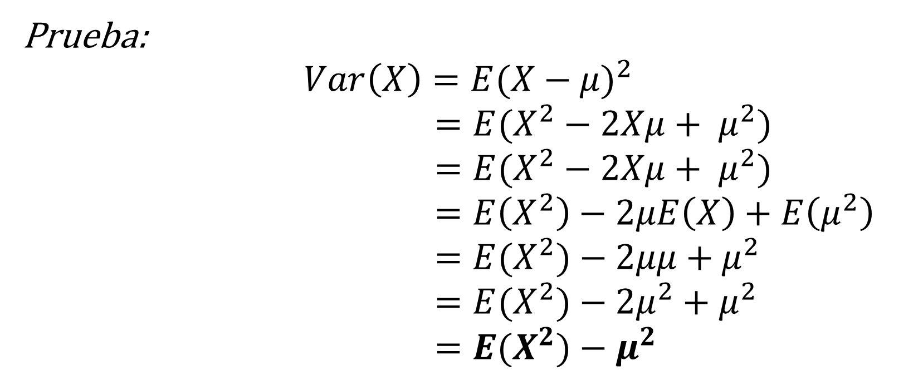
Varianza de una variable aleatoria
$$Var\left(X\right)={E(X−μ)}^{2}=E\left(X^{2}\right)−μ^{2}$$
Prueba:
$$Var\left(X\right)={E(X−μ)}^{2}$$
$=E(X^{2}−2Xμ+ μ^{2})$
$=E(X^{2}−2Xμ+ μ^{2})$
$=E\left(X^{2}\right)−2μE\left(X\right)+E\left(μ^{2}\right)$
$=E(X^{2})−2μμ+μ^{2}$
$=E(X^{2})−2μ^{2}+μ^{2}$
$=E(X^{2})−μ^{2}$

Slide 6
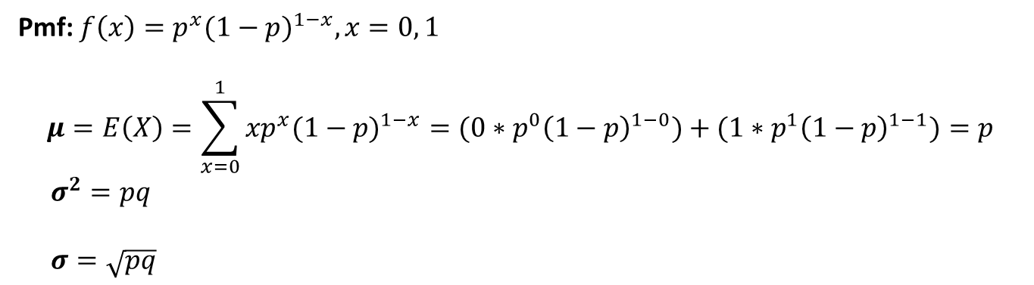
Distribución de Bernoulli
Un experimento de Bernoulli es un experimento aleatorio que puede tener dos posibles resultados mutuamente excluyentes y exhaustivos, por ejemplo: escudo o corona
Una secuencia de ensayos de Bernoulli ocurre cuando se realiza de forma independiente un experimento de Bernoulli, y la probabilidad de éxito (p) se mantiene igual entre los distintos ensayos.
Se define p como la probabilidad de éxito y q como la probabilidad de fracaso, en donde q = 1 - p
Pmf: $f\left(x\right)=p^{x}{(1−p)}^{1−x}, x=0, 1$
$$μ=E\left(X\right)=\sum_{x=0}^{1}{{xp}^{x}{(1−p)}^{1−x}}=(0∗p^{0}{\left(1−p\right)}^{1−0})+{(1∗p}^{1}{\left(1−p\right)}^{1−1})=p$$
$σ^{2}=pq$
$σ=\sqrt{pq}$

Slide 7
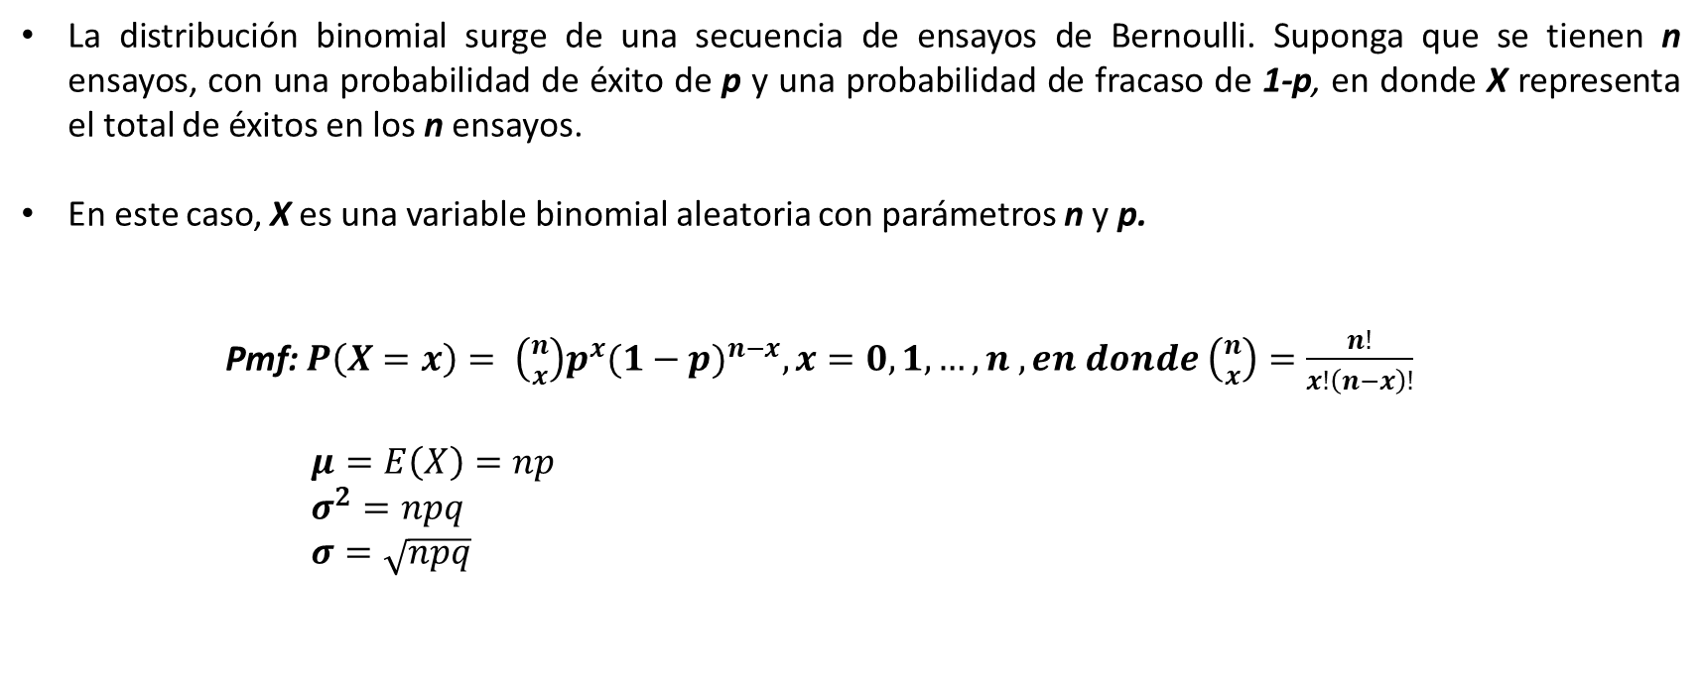
Distribución Binomial
La distribución binomial surge de una secuencia de ensayos de Bernoulli. Suponga que se tienen n ensayos, con una probabilidad de éxito de p y una probabilidad de fracaso de 1-p, en donde X representa el total de éxitos en los n ensayos.
En este caso, X es una variable binomial aleatoria con parámetros n y p.
Pmf: $P\left(X=x\right)= \left({n \atop x}\right)p^{x}{(1−p)}^{n−x}, x=0,1, …,n , en donde \left({n \atop x}\right)=\frac{n!}{x!\left(n−x\right)!}$
$μ=E\left(X\right)=np$
$σ^{2}=npq$
$σ=\sqrt{npq}$

Slide 8
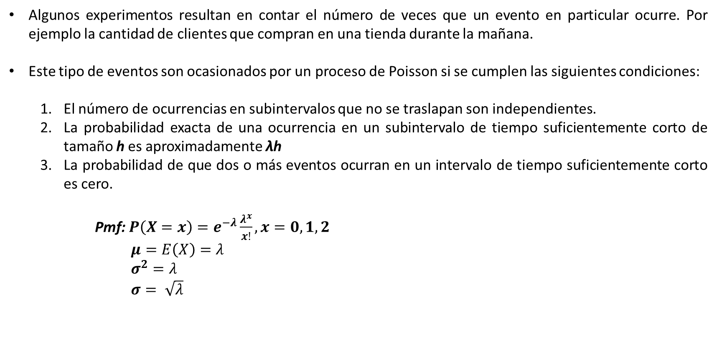
Distribución de Poisson
Algunos experimentos resultan en contar el número de veces que un evento en particular ocurre. Por ejemplo la cantidad de clientes que compran en una tienda durante la mañana.
Este tipo de eventos son ocasionados por un proceso de Poisson si se cumplen las siguientes condiciones:
  El número de ocurrencias en subintervalos que no se traslapan son independientes.
  La probabilidad exacta de una ocurrencia en un subintervalo de tiempo suficientemente corto de tamaño h es aproximadamente λh
  La probabilidad de que dos o más eventos ocurran en un intervalo de tiempo suficientemente corto es cero.
Pmf: $P\left(X=x\right)=e^{−λ}\frac{λ^{x}}{x!}, x=0,1,2$
$μ=E\left(X\right)=λ$
$σ^{2}=λ$
$σ= \sqrt{λ}$

Slide 9
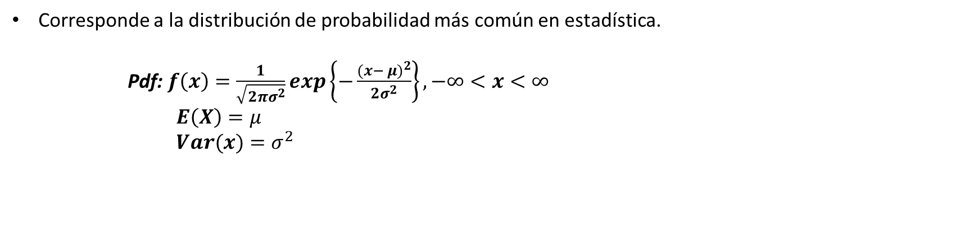
Distribución Normal
Corresponde a la distribución de probabilidad más común en estadística.
Pdf: $f\left(x\right)=\frac{1}{\sqrt{2πσ^{2}}}exp\left\{−\frac{{(x− μ)}^{2}}{2σ^{2}}\right\}, −∞<x<∞$
$E\left(X\right)=μ$
$Var(x)=σ^{2}$

Slide 10
Vamos a R….

Slide 11
Ejercicio

Slide 12
Ejercicio
Genere 3 conjuntos de datos con los siguentes parámetros y grafiquelos
rpois(n = 10, lambda = 40)
rpois(n = 20, lambda = 40)
rpois(n = 10000, lambda = 40)
¿Qué conluyen de los gráficos?

Slide 13
Bibliografía
Hogg, Robert V.., Elliot A.. Tanis, and Dale L.. Zimmerman. 2015. Probability and Statistical Inference. Pearson
Sahu, Sujit K. 2024. Introduction to Probability, Statistics & r. Introduction to Probability, Statistics & R. Springer International Publishing. https://doi.org/10.1007/978-3-031-37865-2.

